Slide 1


Prof. Eduardo dos Santos
@profeduardosantos

Slide 2
DIREITO CONSTITUCIONAL
AULA 09: REMÉDIOS CONSTITUCIONAIS
Prof. Eduardo dos Santos

Slide 3
Habeas Corpus
Art. 5º, LXVIII, CF/88. Conceder-se-á "habeas-corpus" sempre que alguém sofrer ou se achar ameaçado de sofrer violência ou coação em sua liberdade de locomoção, por ilegalidade ou abuso de poder.

Slide 4
Legitimidade
Impetrante x Paciente:
Legitimidade Ativa do HC Individual:
Legitimidade Ativa do HC Coletivo:

Slide 5
Habeas Data
Art. 5º, LXXII, CF/88. Conceder-se-á "habeas-data":
  a) para assegurar o conhecimento de informações relativas à pessoa do impetrante, constantes de registros ou bancos de dados de entidades governamentais ou de caráter público;
  b) para a retificação de dados, quando não se prefira fazê-lo por processo sigiloso, judicial ou administrativo;
Lei 9.507/97. Art. 7° Conceder-se-á habeas data:
  I - para assegurar o conhecimento de informações relativas à pessoa do impetrante, constantes de registro ou banco de dados de entidades governamentais ou de caráter público;
  II - para a retificação de dados, quando não se prefira fazê-lo por processo sigiloso, judicial ou administrativo;
  III - para a anotação nos assentamentos do interessado, de contestação ou explicação sobre dado verdadeiro mas justificável e que esteja sob pendência judicial ou amigável.

Slide 6
Legitimidade Ativa e natureza personalíssima
O habeas data é ação personalíssima, só sendo cabível para assegurar o conhecimento, retificação ou anotação de dados relativos à pessoa do impetrante. Assim, o habeas data não pode ser manejado para buscar informações sobre outras pessoas ou sobre atos governamentais que nada tenham a ver com a pessoa do impetrante.
Exceção: legitimidade ad causam dos herdeiros legítimos e do cônjuge ou companheiro supérstite para impetração do habeas data quando se tratar de causas relativas à transmissão de direitos causa mortis ou que possam refletir no patrimônio moral do de cujus.

Slide 7
Legitimidade Passiva
i) bancos de dados governamentais:
ii) bancos de dados privados de caráter público:

Slide 8
Procedimento Bifásico
A fase administrativa é obrigatória, sendo que o habeas data só é cabível diante da recusa do pedido administrativo ou da omissão em responde-lo (negativa tácita), por parte do banco de dados. Nesses termos, à luz do art. 8º, parágrafo único, da Lei 9.507/97, o habeas data é cabível:
  i) com a recusa ao acesso às informações ou do decurso de mais de 10 dias sem decisão;
  ii) com recusa em fazer-se a retificação ou do decurso de mais de 15 dias sem decisão;
  iii) com a recusa em fazer-se a anotação ou explicação sobre o dado exato ou do decurso de mais de 15 dias sem decisão.

Slide 9
Ação Popular
Art. 5º, LXXIII, CF/88. Qualquer cidadão é parte legítima para propor ação popular que vise a anular ato lesivo ao patrimônio público ou de entidade de que o Estado participe, à moralidade administrativa, ao meio ambiente e ao patrimônio histórico e cultural, ficando o autor, salvo comprovada má-fé, isento de custas judiciais e do ônus da sucumbência;

Slide 10
Legitimidade Ativa
Cidadão
  Art. 1º, §3º, Lei 4717.
Há necessidade do menor, relativamente incapaz, que esteja devidamente alistado perante a justiça eleitoral, ser assistido na ação popular?
  É desnecessária a assistência, pois a ação popular é um direito político positivo, não sendo exigida assistência para o exercício dos direitos políticos (não se exige assistência para que o menor possa votar, por exemplo).
A cidadania é nacional
O cidadão age em substituição processual, ingressando com a ação popular em nome próprio para a defesa de direitos da coletividade

Slide 11
Legitimidade Passiva
Nos termos do art. 1º e do art. 6º, da Lei 4.717, a ação popular pode ser proposta contra:
  i) as pessoas públicas de direito público ou privado da Administração Pública Direta e Indireta;
  ii) as entidades de que o Estado participe, entendidas assim aquelas cuja criação ou custeio o tesouro público haja concorrido ou concorra, bem como quaisquer pessoas jurídicas ou entidades subvencionadas pelos cofres públicos;
  iii) as autoridades, funcionários ou administradores que houverem autorizado, aprovado, ratificado ou praticado o ato impugnado, ou que, por omissas, tiverem dado oportunidade à lesão;
  iv) os beneficiários diretos do ato lesivo. Aqui, é importante destacar que lei fala em beneficiário direto, o que exclui o beneficiário indireto (aquele favorecido de forma remota, mediata, indireta) do polo passivo da ação popular.
OBS: a ação popular deve ser proposta contra todas as pessoas mencionadas no art. 6º, da Lei 4.717, havendo aqui litisconsórcio passivo necessário.

Slide 12
Competência
Regra: a competência para conhecer da ação popular é do juízo de primeiro grau da Justiça federal (art. 109, CF/88) ou estadual (competência residual), sendo determinada conforme a origem do ato impugnado (art. 5º, da Lei 4.717), pois NÃO há foro por prerrogativa em ação popular.
Há quatro exceções que ensejam a competência do Supremo Tribunal Federal para conhecer da ação popular:
  i) as causas e os conflitos entre a União e os Estados, a União e o Distrito Federal, ou entre uns e outros, inclusive as respectivas entidades da administração indireta (art. 102, I, “f”, CF/88);
  ii) a ação em que todos os membros da magistratura sejam direta ou indiretamente interessados, e aquela em que mais da metade dos membros do tribunal de origem estejam impedidos ou sejam direta ou indiretamente interessados (art. 102, I, “n”, CF/88).
  iii) ação popular cujo pedido seja próprio de mandado de segurança coletivo contra ato do Presidente da República (art. 102, I, “d”, CF/88);
  iv) ação popular contra atos do CNJ e do CNMP (art. 102, I, “r”, CF/88);

Slide 13
Mandado de Segurança
Art. 5º, CF/88.
LXIX - conceder-se-á mandado de segurança para proteger direito líquido e certo, não amparado por "habeas-corpus" ou "habeas-data", quando o responsável pela ilegalidade ou abuso de poder for autoridade pública ou agente de pessoa jurídica no exercício de atribuições do Poder Público;
LXX - o mandado de segurança coletivo pode ser impetrado por:
  a) partido político com representação no Congresso Nacional;
  b) organização sindical, entidade de classe ou associação legalmente constituída e em funcionamento há pelo menos um ano, em defesa dos interesses de seus membros ou associados;

Slide 14
Objeto de Proteção
No MS Individual: é o direito líquido e certo.
No MS Coletivo: é o direito transindividual líquido e certo.
Nos termos do art. 21, parágrafo único, da Lei 12.016, os direitos protegidos pelo mandado de segurança coletivo podem ser:
  I - coletivos, assim entendidos, para efeito desta Lei, os transindividuais, de natureza indivisível, de que seja titular grupo ou categoria de pessoas ligadas entre si ou com a parte contrária por uma relação jurídica básica;
  II - individuais homogêneos, assim entendidos, para efeito desta Lei, os decorrentes de origem comum e da atividade ou situação específica da totalidade ou de parte dos associados ou membros do impetrante.

Slide 15
Legitimidade Ativa
No MS Individual:
  Qualquer pessoa física, nacional ou estrangeira.
  Pessoa jurídica, nacional ou estrangeira, privada ou pública.
  Órgãos públicos despersonalizados com capacidade processual, como o Ministério Público, as Mesas das Casas Legislativas, Chefia dos Executivos, Chefia dos Tribunais de Contas etc.
  Universalidade de bens, como o espólio e a massa falida.
No MS Coletivo:
  a) partido político com representação no Congresso Nacional;
  b) organização sindical, entidade de classe ou associação legalmente constituída e em funcionamento há pelo menos um ano, em defesa dos interesses de seus membros ou associados;

Slide 16
Legitimidade Passiva
Autoridade coatora: aquela que tenha praticou o ato impugnado ou aquela da qual emanou a ordem para a sua prática, podendo ser:
  Autoridade pública; ou
  Agente de pessoa jurídica no exercício de atribuições públicas.

Slide 17
Prazo decadencial
Prazo: 120 dias contados da ciência, pelo interessado, do ato impugnado (art. 23, da Lei 12.016).
Não corre contra os absolutamente incapazes (art. 208, do Código Civil).
Em MS preventivo, impetrado em face de ameaça de lesão a direito líquido e certo, não há que se falar em prazo decadencial de 120 dias, pois enquanto durar a ameaça o writ poderá ser impetrado.
Em MS impetrado contra omissão de determinada autoridade: i) se a Administração não estiver sujeita a prazo para a prática do ato, não há que se falar em prazo decadencial de 120 dias, pois enquanto a omissão, o writ poderá ser impetrado; ii) se a Administração estiver sujeita a prazo para a prática do ato, o prazo decadencial de 120 dias para impetração do mandamus começa a correr após findo o prazo da Administração sem a realização do ato.
Nos atos ilegais ou abusivos de trato sucessivo, o prazo decadencial de 120 dias para a propositura do MS se renova a cada ato que gerar lesão ao direito líquido e certo do impetrante.

Slide 18
Mandado de Injunção
Art. 5º, LXXI, CF/88. conceder-se-á mandado de injunção sempre que a falta de norma regulamentadora torne inviável o exercício dos direitos e liberdades constitucionais e das prerrogativas inerentes à nacionalidade, à soberania e à cidadania;
Art. 2º, Lei 13.300. Conceder-se-á mandado de injunção sempre que a falta total ou parcial de norma regulamentadora torne inviável o exercício dos direitos e liberdades constitucionais e das prerrogativas inerentes à nacionalidade, à soberania e à cidadania.
Parágrafo único. Considera-se parcial a regulamentação quando forem insuficientes as normas editadas pelo órgão legislador competente.

Slide 19
Requisitos
1) norma constitucional que necessite de regulamentação para produzir todos os seus efeitos, isto é, para a sua integral concretização.
2) falta da norma regulamentadora da norma constitucional (omissão total) OU norma regulamentadora da norma constitucional que seja insuficiente (omissão parcial).
3) inviabilização do direito, liberdade ou prerrogativa constitucional.

Slide 20
Legitimidade Ativa
No MI Individual: segundo o art. 3º, da Lei 13.300, é das pessoas naturais ou jurídicas que se afirmam titulares dos direitos, das liberdades ou das prerrogativas constitucionais.
No MI Coletivo: nos termos do art. 12, da Lei 13.300, pode ser promovido:
  i) pelo Ministério Público, quando a tutela requerida for especialmente relevante para a defesa da ordem jurídica, do regime democrático ou dos interesses sociais ou individuais indisponíveis;
  ii) por partido político com representação no Congresso Nacional, para assegurar o exercício de direitos, liberdades e prerrogativas de seus integrantes ou relacionados com a finalidade partidária;
  iii) por organização sindical, entidade de classe ou associação legalmente constituída e em funcionamento há pelo menos 1 ano, para assegurar o exercício de direitos, liberdades e prerrogativas em favor da totalidade ou de parte de seus membros ou associados, na forma de seus estatutos e desde que pertinentes a suas finalidades, dispensada, para tanto, autorização especial;
  iv) pela Defensoria Pública, quando a tutela requerida for especialmente relevante para a promoção dos direitos humanos e a defesa dos direitos individuais e coletivos dos necessitados, na forma do art. 5º, LXXIV, da CF/88.

Slide 21
Legitimidade Passiva
A legitimidade passiva do mandado de injunção é do Poder, Entidade, Órgão ou Autoridade Pública com atribuição para editar a norma regulamentadora da norma constitucional.

Slide 22
Decisão Definitiva e Efeitos
1) Tese não concretista
2) Tese concretista
  2.1) Tese concretista individual
    2.1.1) Tese concretista individual intermediária
    2.1.2) Tese concretista individual direta
  2.2) Tese concretista geral

Slide 23
Efeitos (Lei 13.300)
Art. 8º Reconhecido o estado de mora legislativa, será deferida a injunção para:
I - determinar prazo razoável para que o impetrado promova a edição da norma regulamentadora;
II - estabelecer as condições em que se dará o exercício dos direitos, das liberdades ou das prerrogativas reclamados ou, se for o caso, as condições em que poderá o interessado promover ação própria visando a exercê-los, caso não seja suprida a mora legislativa no prazo determinado.
Parágrafo único. Será dispensada a determinação a que se refere o inciso I do caput quando comprovado que o impetrado deixou de atender, em mandado de injunção anterior, ao prazo estabelecido para a edição da norma.
Art. 9º A decisão terá eficácia subjetiva limitada às partes e produzirá efeitos até o advento da norma regulamentadora.
§ 1º Poderá ser conferida eficácia ultra partes ou erga omnes à decisão, quando isso for inerente ou indispensável ao exercício do direito, da liberdade ou da prerrogativa objeto da impetração.

Slide 24
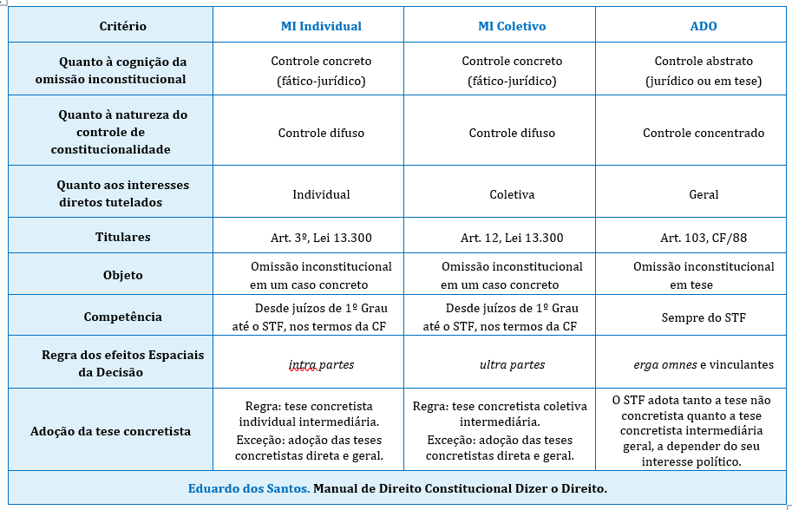

Slide 25
@profeduardosantos

